Slide 1
Министерство науки и высшего образования Российской Федерации Федеральное государственное бюджетное образовательное учреждение высшего образования «Рыбинский государственный авиационный технический университет имени П.А. Соловьева»
ИНСТИТУТ «Информационные Технологии И Системы УПРАВЛЕНИЯ»
Кафедра вычислительных систем
«Архитектуры ARM и x86»
Работа выполнена студентом группы ИВМ-24 Морозов А. А.
Преподаватель к. т. н., доцент Павлов Р. В.

Slide 2


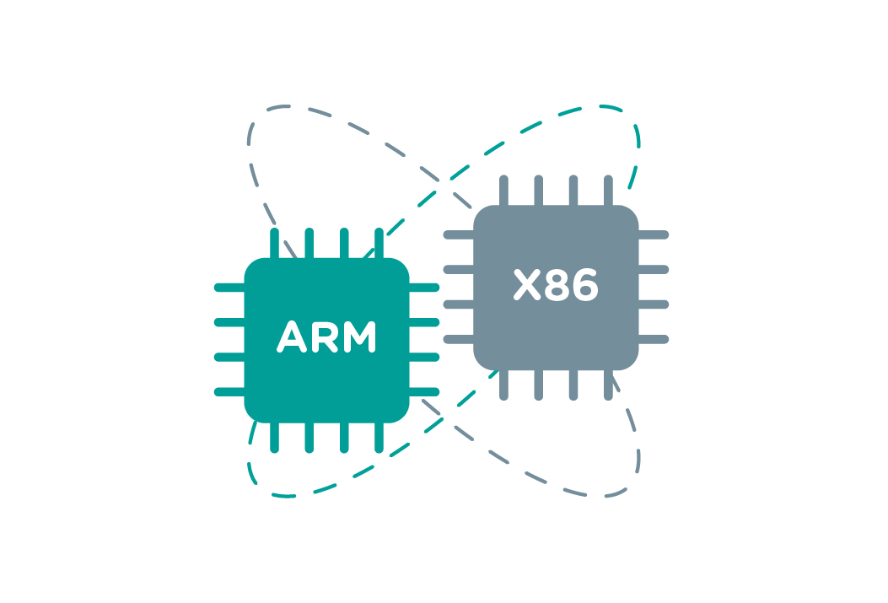
ARM и x86
Современные вычислительные системы базируются на двух основных подходах к архитектуре процессоров – ARM и x86.

Slide 3
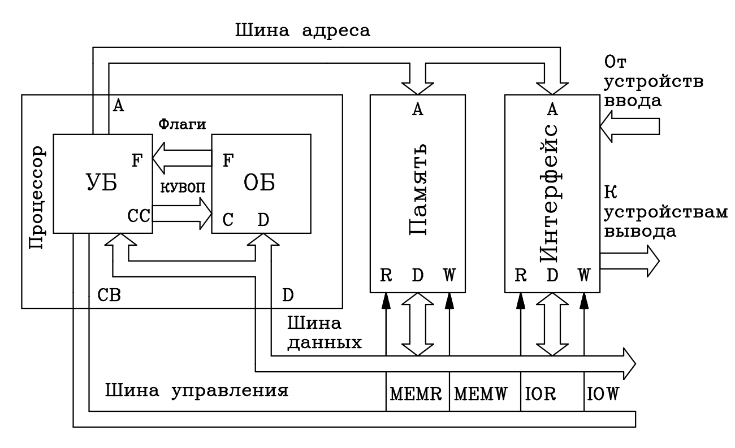
Основы работы микроЭВМ
Любая микропроцессорная система служит для обработки информации с целью получения требуемого результата

Slide 4

Ранние годы ЭВМ
Первая электронная вычислительная машина (ЭВМ) ENIAC была создана в США в 1946 году для расчета баллистических таблиц. В ней использовалось 17468 электронных ламп и 1500 электромагнитных реле

Slide 5
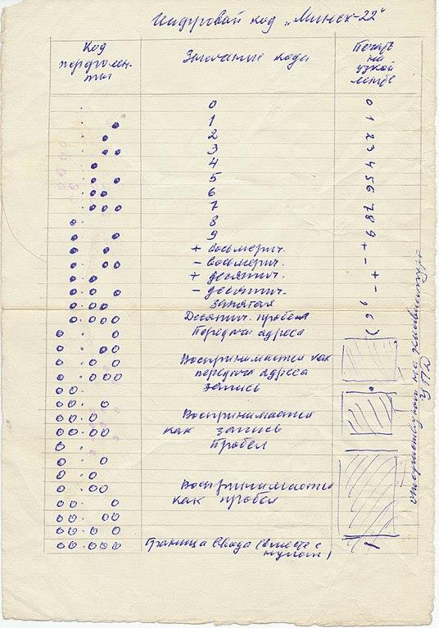
Машинный код
Машинный код – это низкоуровневый код, состоящий из двоичных инструкций, которые могут быть интерпретированы процессором и выполнены без дополнительных преобразований

Slide 6
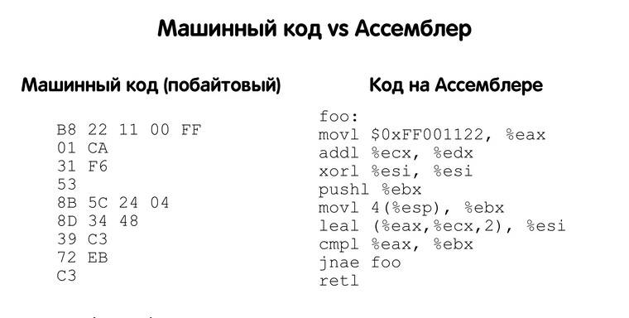
Ассемблер
Ассемблер был разработан как промежуточный шаг между машинным кодом и более высокоуровневыми языками программирования.

Slide 7

Архитектура x86
Архитектура x86 была разработана компанией Intel в начале 1970-х годов. Первый процессор с архитектурой x86, Intel 8086, был выпущен в 1978 году, и с тех пор эта архитектура претерпела множество изменений и усовершенствований.

Slide 8

CISC архитектура команд
Архитектура CISC (Complex Instruction Set Computing) относится к архитектуре процессора, в которой используется набор сложных инструкций, каждая из которых может выполнять несколько операций за один цикл.

Slide 9

Особенности CISC
К особенностям CISC относят:
Использование переменной длины команд;
Работа напрямую с памятью;
Небольшое количество регистров.

Slide 10
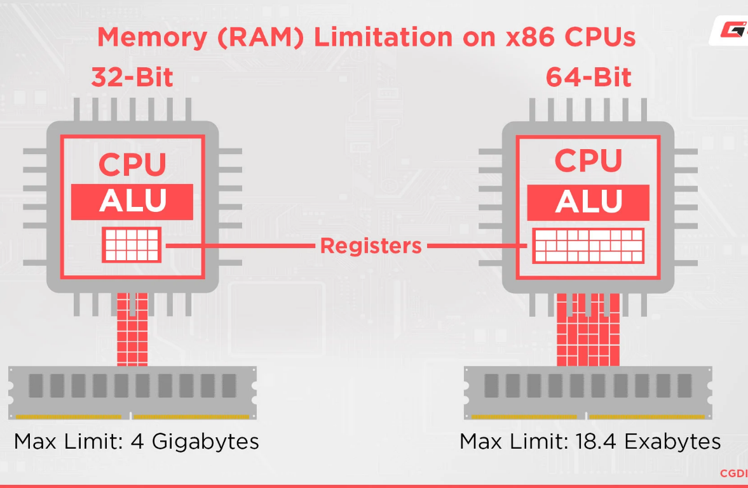
Совместимость с предыдущими поколениями
С развитием архитектуры x86 появились новые расширения, такие как 32-битные и 64-битные режимы работы. Для обратной совместимости используются режимы Long mode и Legacy mode.

Slide 11
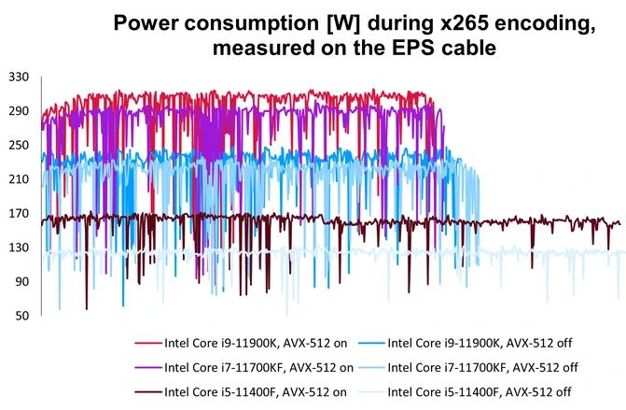
Расширения для x86
Архитектура x86 прошла через множество улучшений и расширений. Наиболее значимым из них оказали:
MMX (MultiMedia Extensions);
SSE (Streaming SIMD Extensions);
AVX (Advanced Vector Extensions).

Slide 12

Архитектура ARM
Разработана в 1980-х годах британской компанией Acorn Computers и была ориентирована на создание высокопроизводительных, энергоэффективных процессоров, способных удовлетворять потребности быстро развивающегося рынка.

Slide 13

RISC архитектура команд
RISC (Reduced Instruction Set Computer) – это архитектурная концепция, основная цель которой заключается в упрощении набора машинных команд для повышения производительности и уменьшения затрат на обработку инструкций.

Slide 14
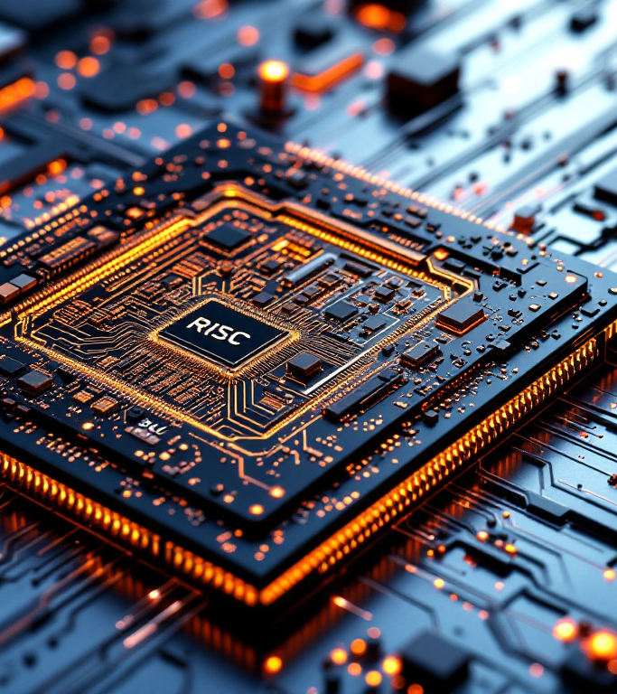
Особенности RISC архитектуры
К особенностям RISC относят:
Регистровые окна и файл;
Фиксированная длина команд;
Конвейер команд.

Slide 15
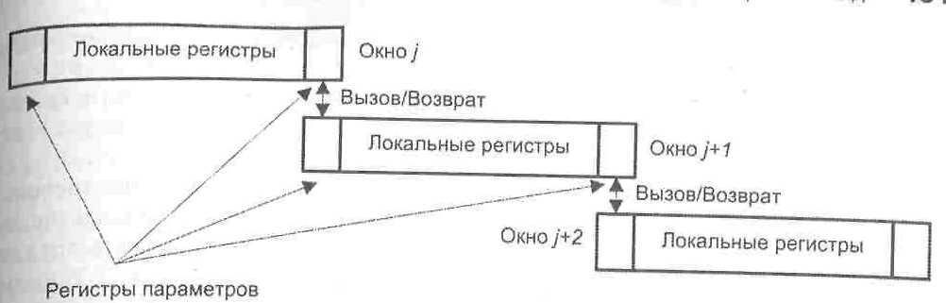
Регистровые окна
Регистровые окна состоят из 3 полей:
- левое поле для входных значений;
- среднее поле для локальных значений;
- правое поле для выходных значений.

Slide 16
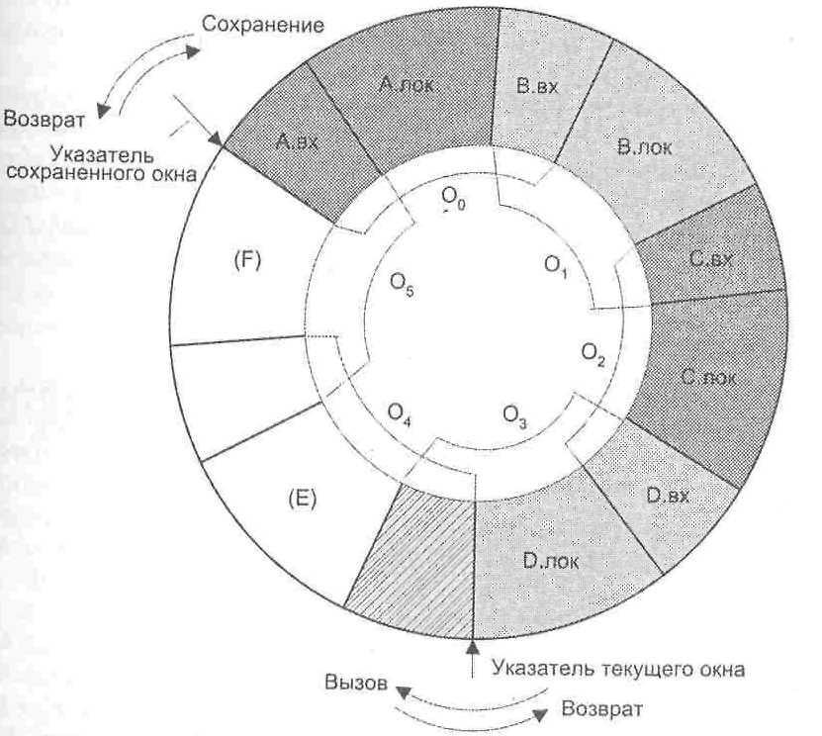
Циклический буфер регистровых окон
Указатель смещается при каждом вызове вложенной функции, тем самым перекрывает концы регистровых окон

Slide 17
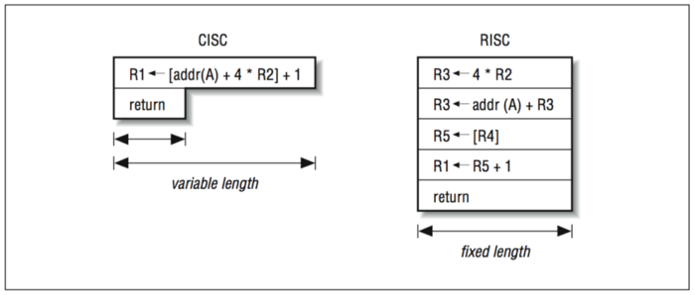
Фиксированная длина команд
Все команды в RISC имеют одинаковую длину, обычно 32 бита, что существенно упрощает их обработку процессором (декодирование).

Slide 18
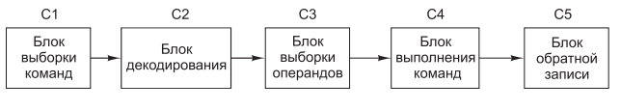
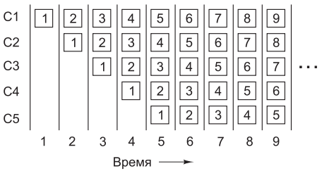
Конвейер команд
Конвейер в позволяет выполнять процессору сразу несколько команд, значительно увеличивая его производительность. В RISC архитектуре конвейер выполняет намного проще и появился раньше чем в CISC.

Slide 19
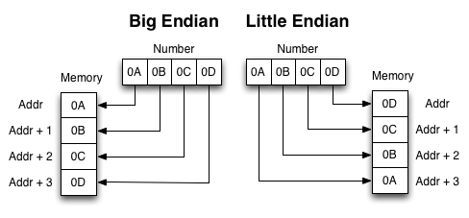
Порядок байтов
В ARM реализована поддержка сразу обоих порядков байтов, а в x86 только little-endian (младший байт по младшему адресу).

Slide 20
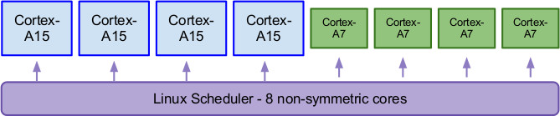
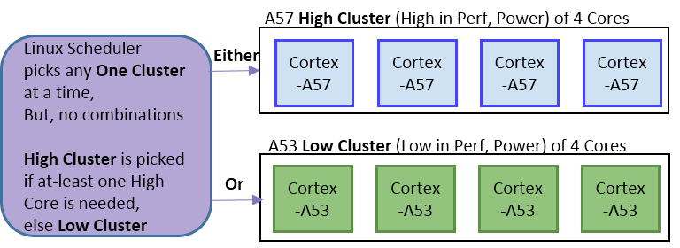
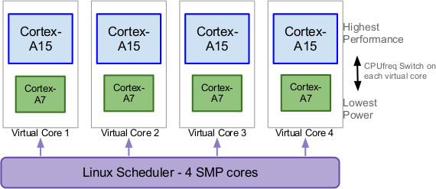
ARM big.LITTLE
2 типа ядер:
Большие ядра;
Маленькие ядра.
3 способа управления ядрами:
Heterogeneous Multi-Processing;
Clustered switching;
In-kernel switcher.

Slide 21
Спасибо за внимание!
Презентацию подготовил студент группы ИВМ-24 Морозов А. А.

